Slide 2
Без сна ночей твоих прошло немало, Забот, тревог за нас не перечесть, Земной поклон тебе, родная мама За то, что ты на белом свете есть.

Slide 3
Разведешь ты тучи Сильными руками И добру научишь Мудрыми словами.

Slide 4
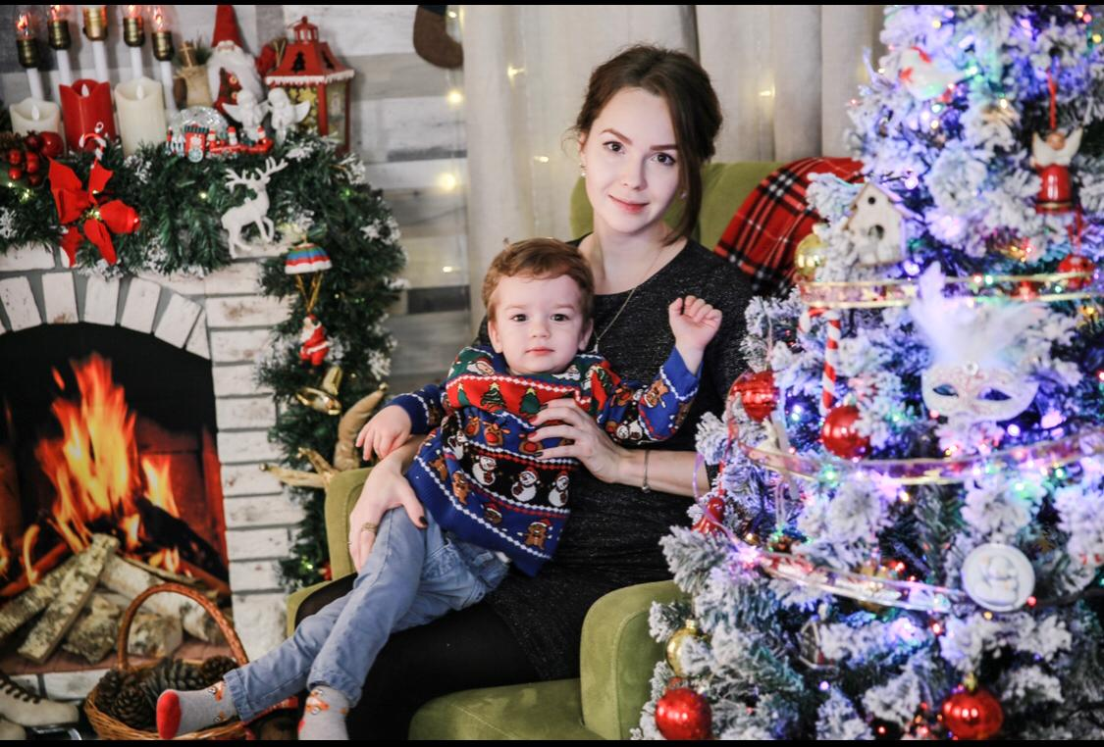
Спасибо, родная, что есть ты у нас, Что видим и слышим тебя каждый час, За добрую душу и теплое слово, За то, что не видели в жизни плохого, Спасибо тебе, наш родной человек! Желаем здоровья на долгий твой век!

Slide 7
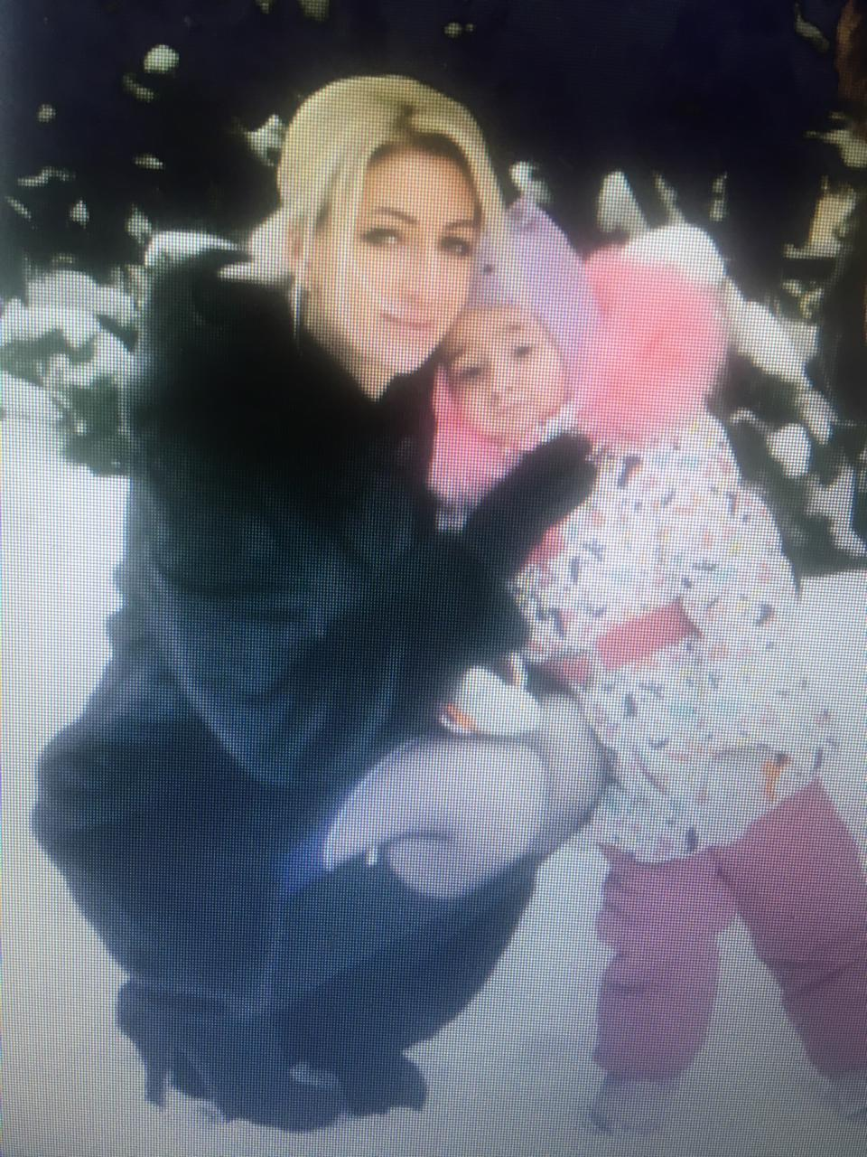
В домике у Солнышка И в мороз тепло, Даже ночью темною Там всегда светло. Как увижу Солнышко, Так всегда пою. Я его, наверное, Больше всех люблю! Подарю цветы, Потому что Солнышко – это, МАМА, ты!

Slide 9
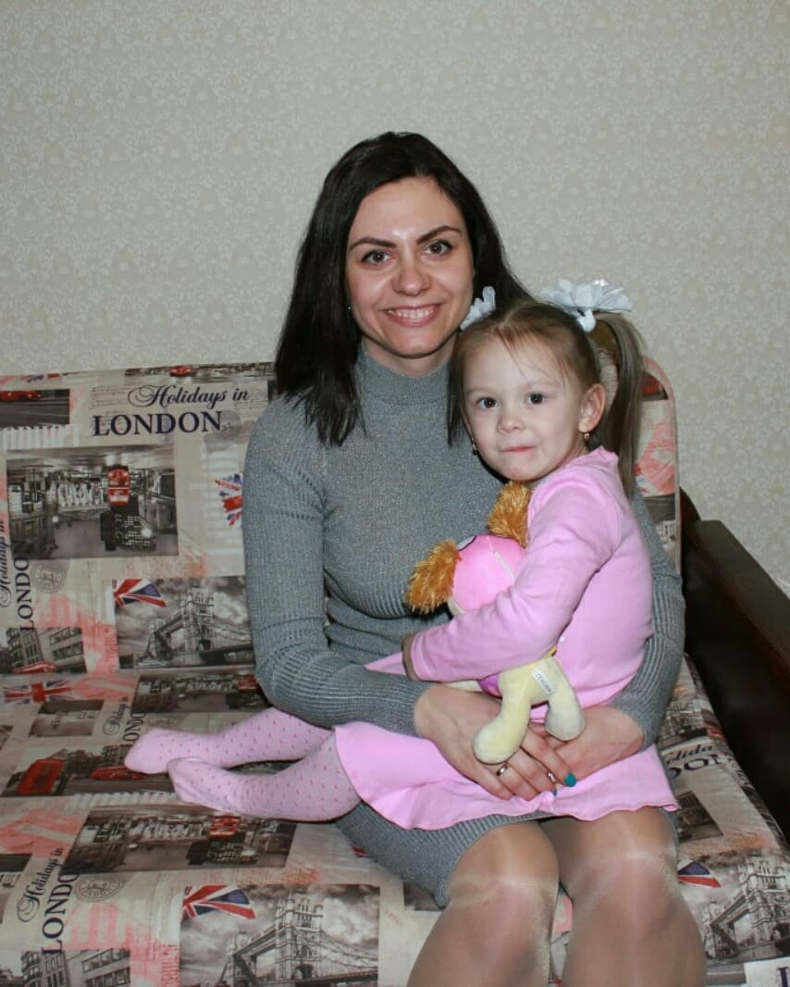
Нарисую я ромашку, Подарю тебе, мамуля, Обниму за шею крепко, Очень нежно поцелую. Пожелаю я здоровья И счастливых долгих лет, Ведь роднее и дороже Никого на свете нет.

Slide 10
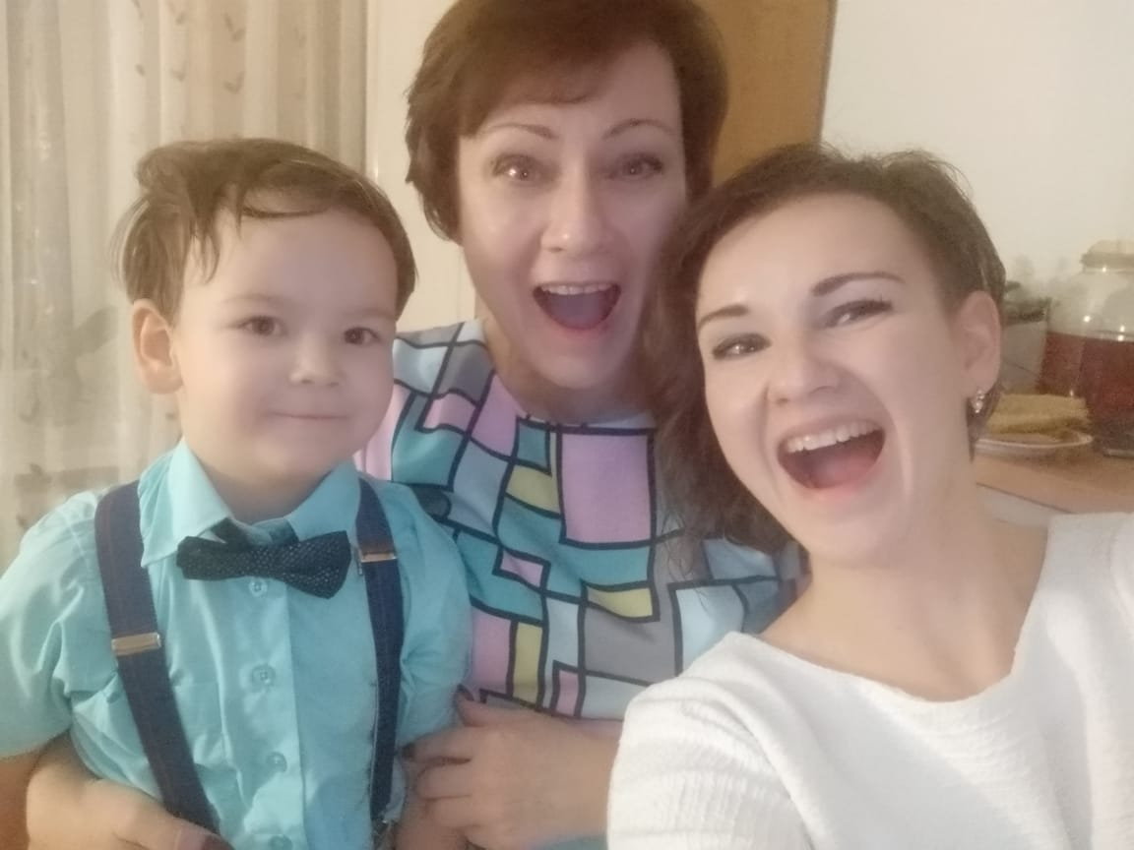

Slide 11
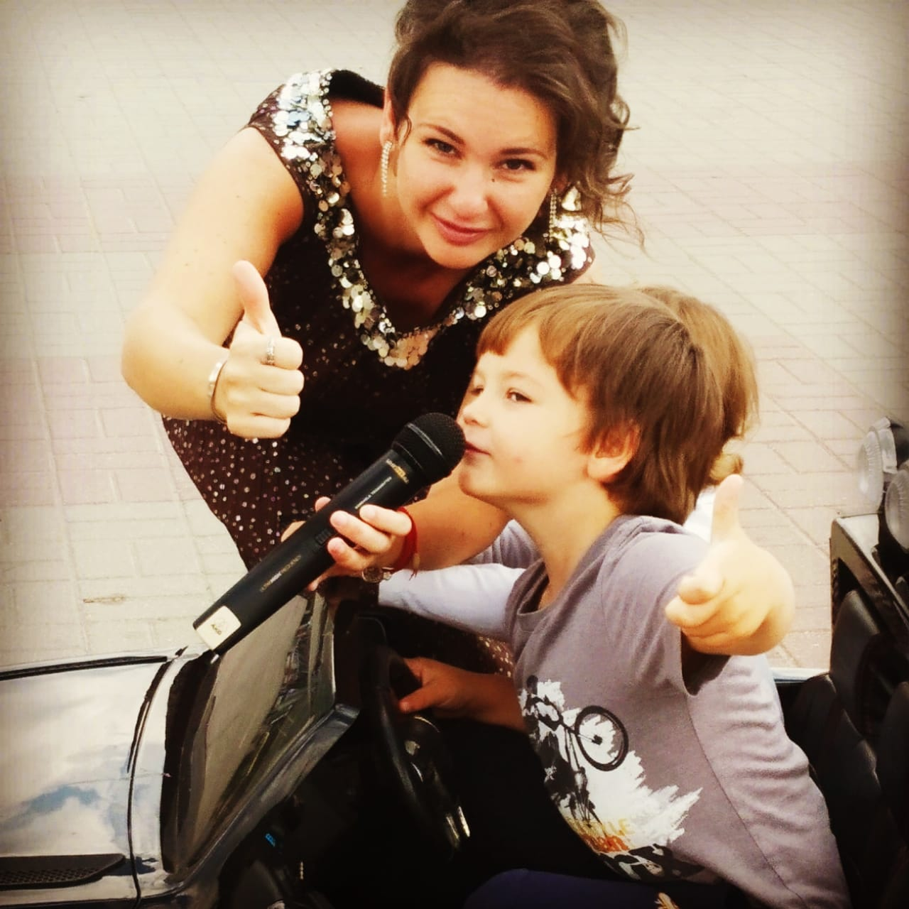

Slide 14
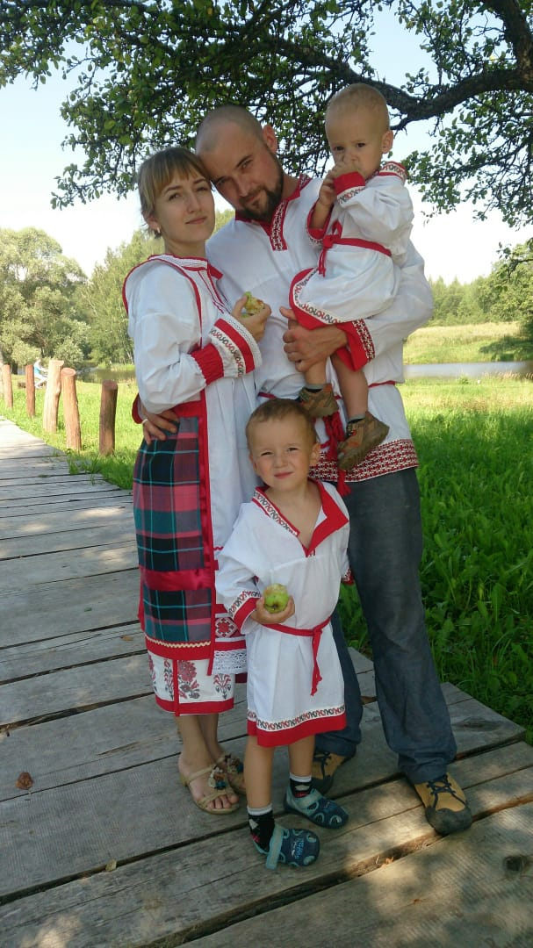

Slide 16
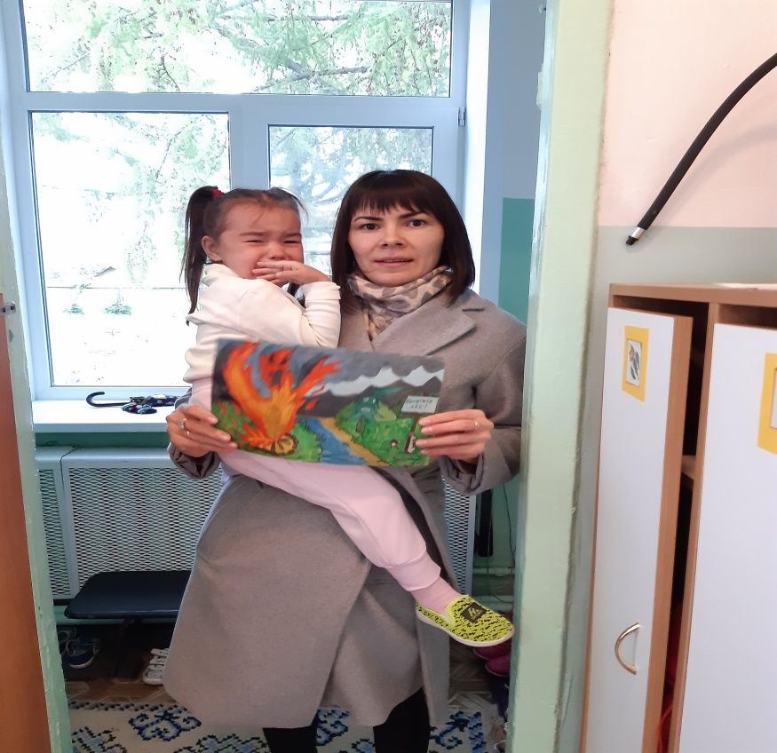
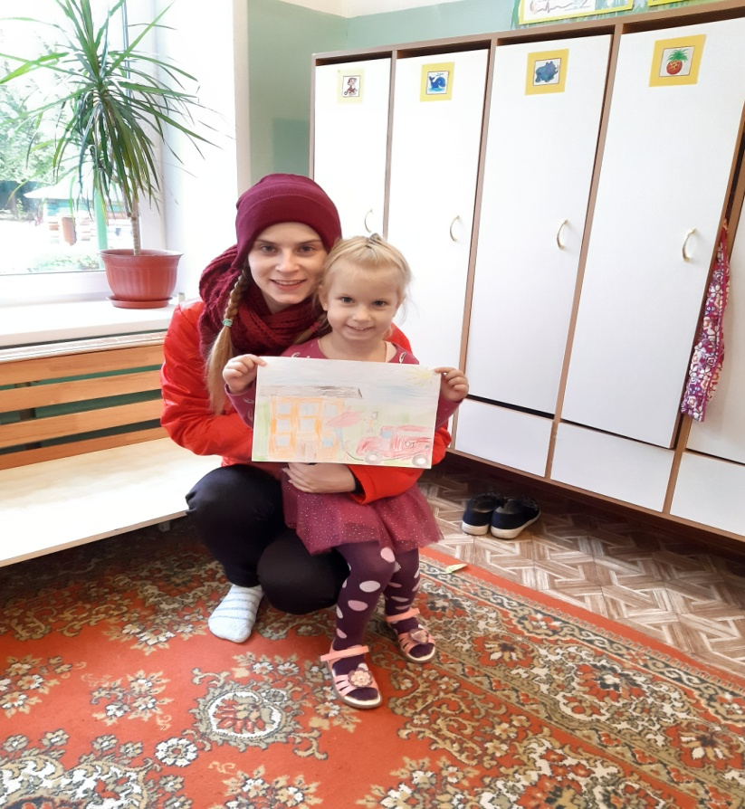
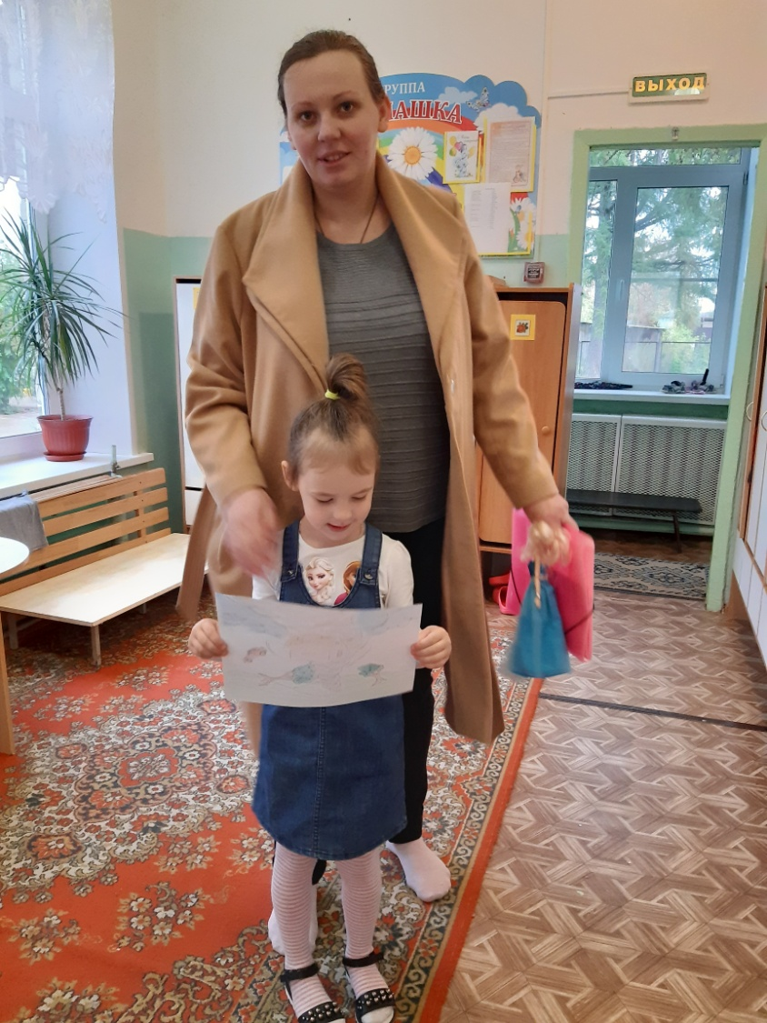

Slide 17
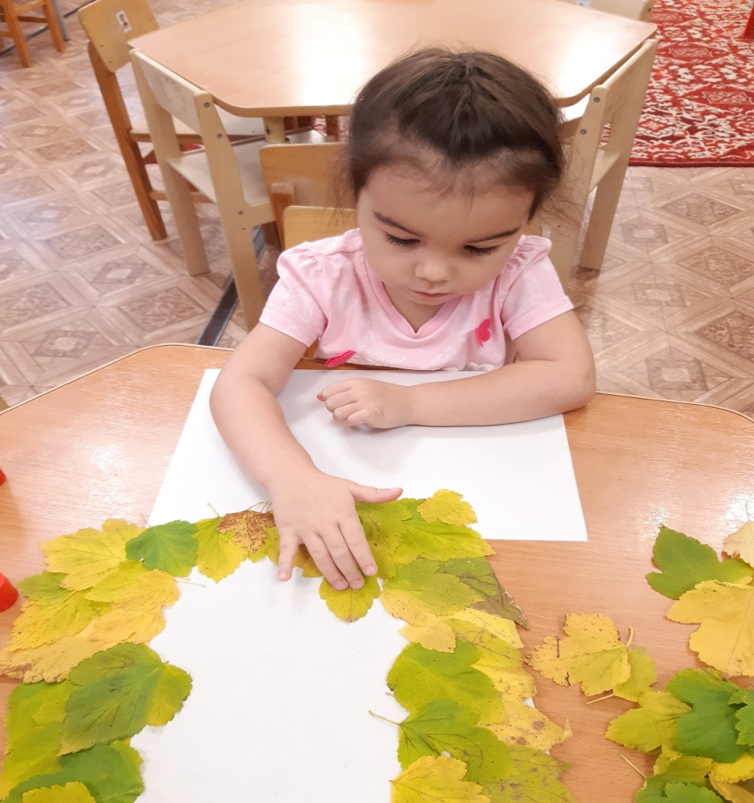
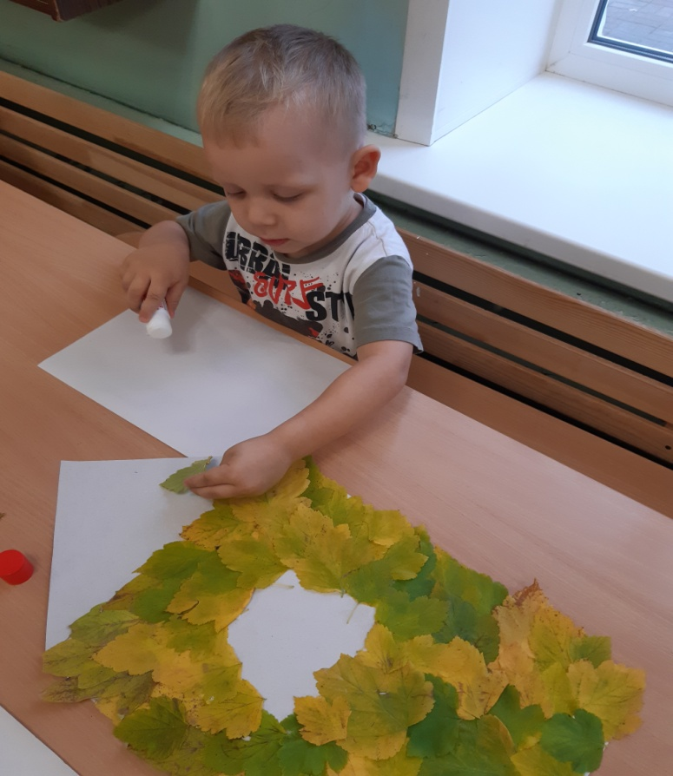
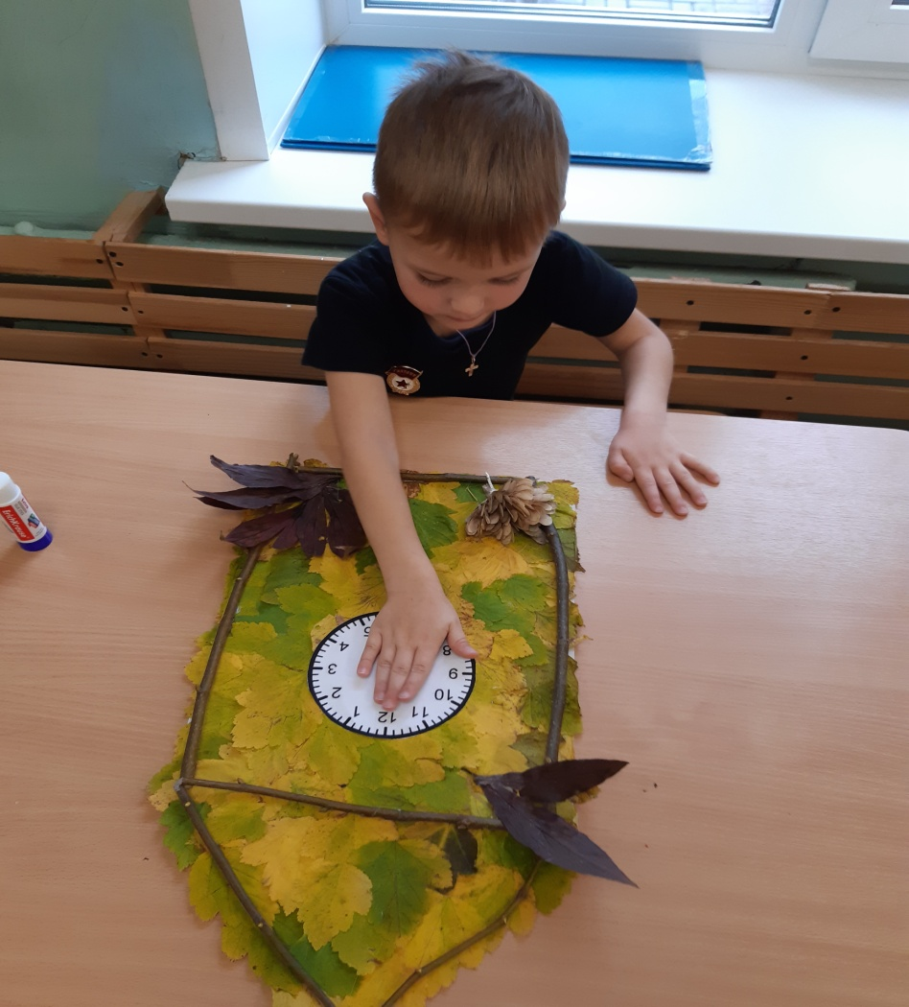

Slide 18
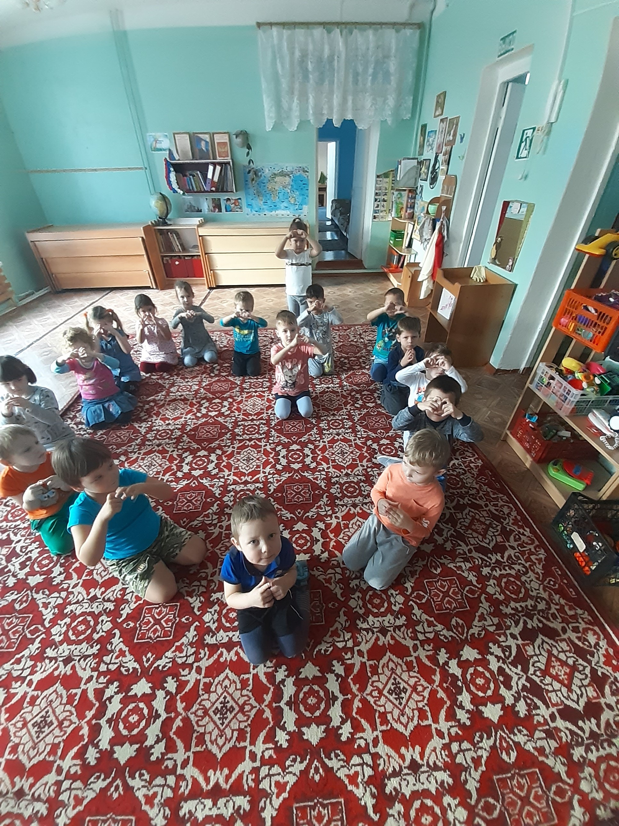

Slide 19
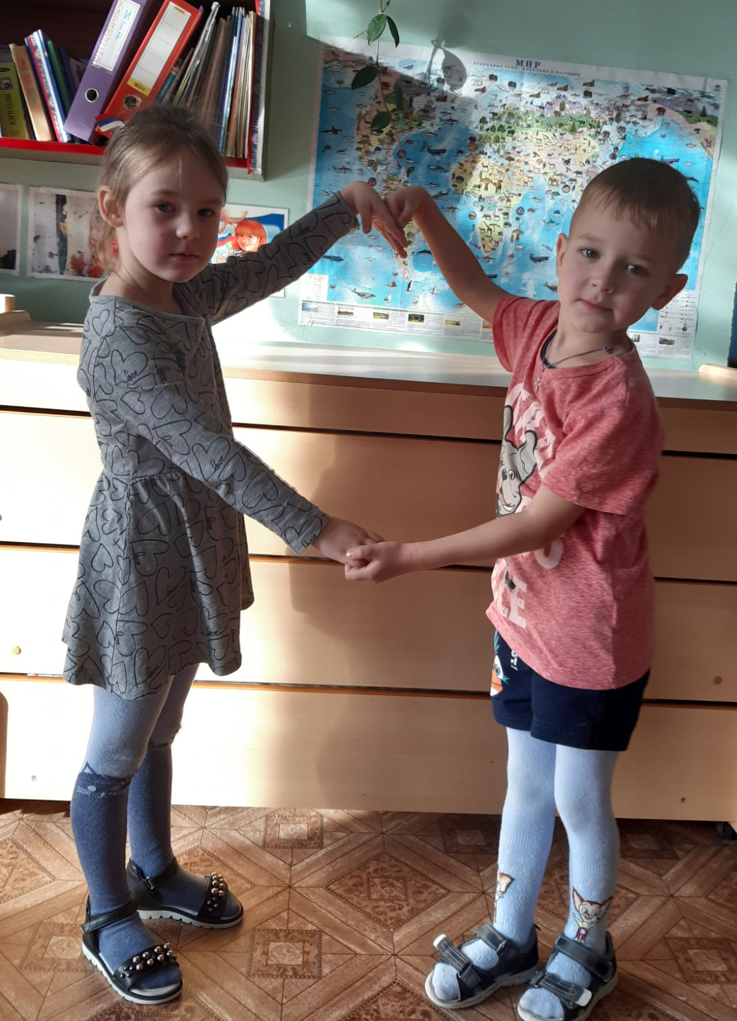
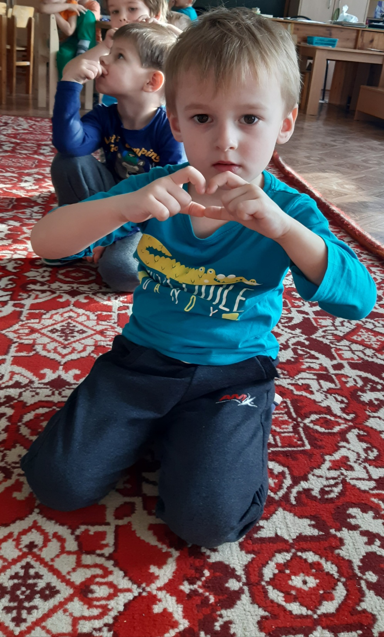

Slide 20
